Slide 1
Sistema de Login

Slide 2
En el git bash colocamos estos comandos para instalar laravel en forma global. composer global require "laravel/installer” Seguido creamos los proyectos: Laravel new Archivo (donde “Archivo” es el Nombre del Proyecto) Una vez creado el Proyecto en git bash se entra en el median los siguiente commandos: $ cd Archivo

Slide 3
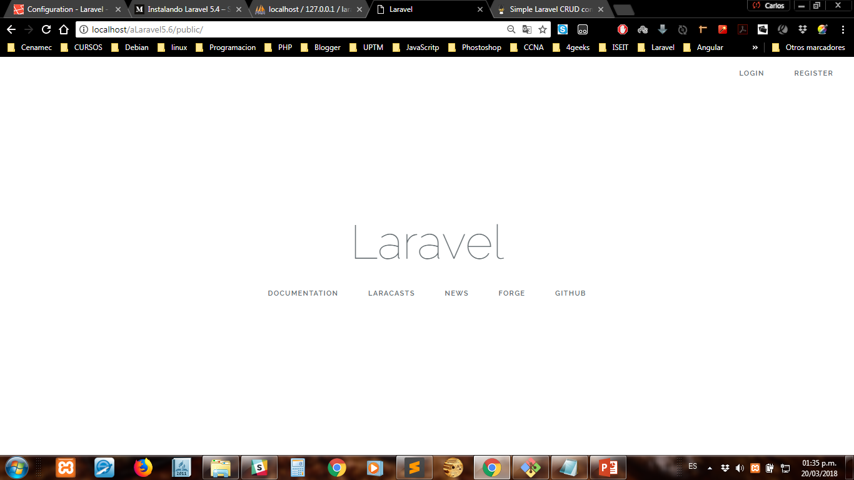
Notes:
Nota: Para ir al Proyecto en el navegador escribe localhost/Archivo/public

Slide 4
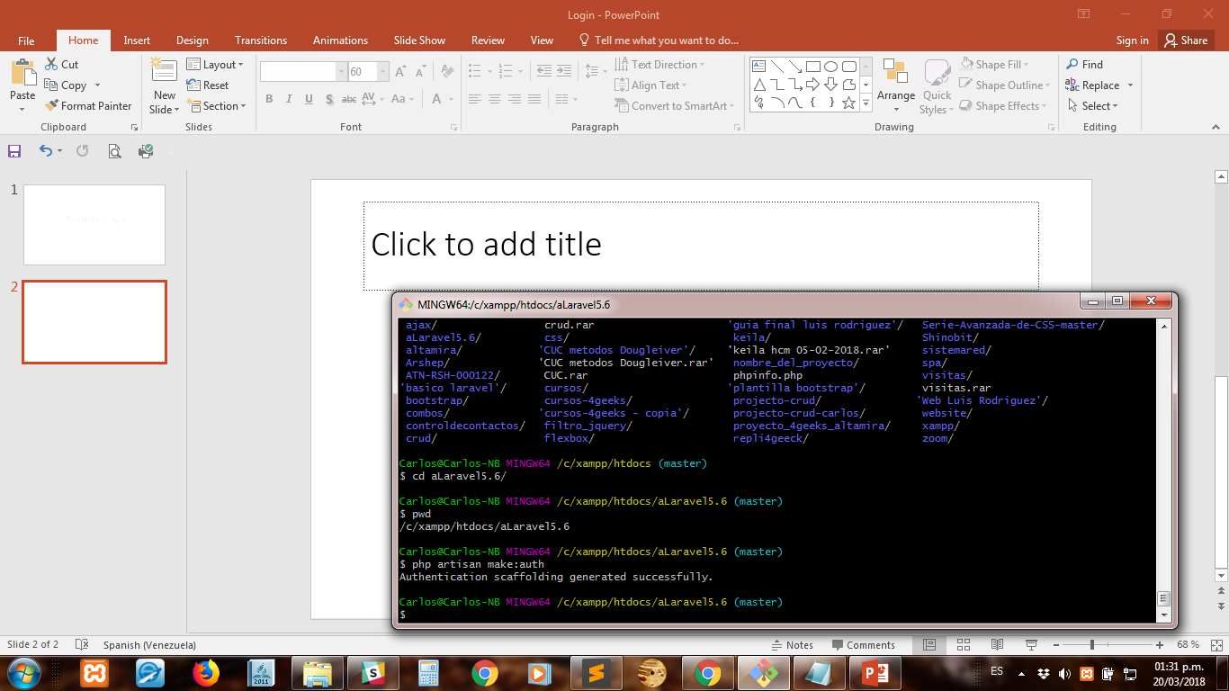
Creamos el modulo de autenticación con el siguiente comando:
php artisan make:auth
Notes:
php artisan make:auth

Slide 5
Si vamos al navegador y actualizamos vamos a ver ahora LOGIN y REGISTER Vamos a Sublime text y vemos que fue lo que se creo dentro de resources/views/auth dentro de esta carpeta vemos la vista de: login.blade.php registre.blade.php

Slide 6


Slide 7
Creamos una base de datos: laravel5.6 solo vamos a crear la base de datos las tablas las vamos a crear desde laravel
Notes:
Nota: para llegar a phpMyAdmin escribimos lo siguiente: localhost/phpmyadmin

Slide 8
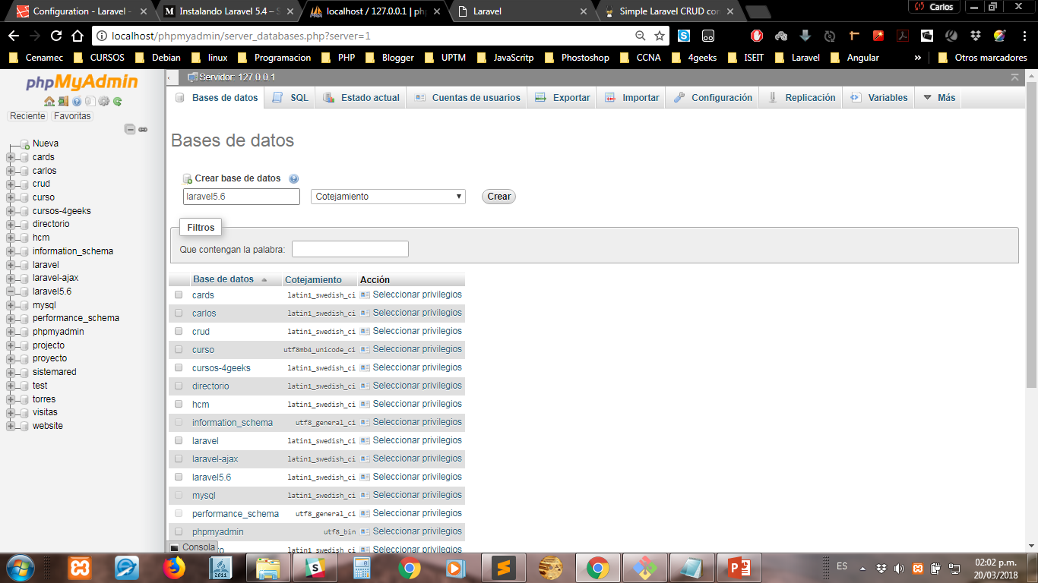

Slide 9
La carpeta encargada de crear las tablas de nuestra base de datos es la que se llama database Configuremos la conexión a la base de datos Vamos al archivo llamado .env

Slide 10
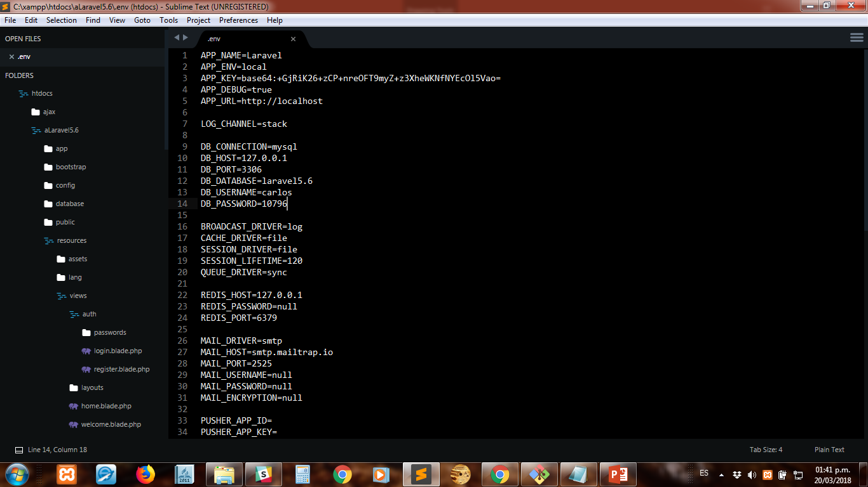

Slide 11
VAMOS A LA CARPETA DE database/migrations Vemos dos archivos uno para los usuarios donde crean las tablas : create_users_table.php create_passwrord_resets_table.php

Slide 12
Vamos al terminal y con el comando PWD verificamos que estamos dentro de nuestro proyecto y tecleamos php artisan para ver los comandos que vamos a utilizar, en nuestro caso usaremos el comando de migrate.
$php artisan migrate:install crea la migraciones
Notes:
php artisan migrate:install php artisan migrate:refresh

Slide 13
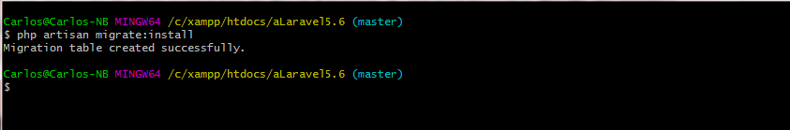
No podemos ejecutar el siguiente comando
$php artisan migrate:refresh
Porque surgiria un error que hace referencia a la longitud de los campos string el campo name es un string en las versiones anteriores este campo obtenía como longitud máxima 255 caracteres, para corregir el error debemos ir a la carpeta
app/Providers/AppServiceProvider.php

Slide 14
<?php namespace App\Providers; use Illuminate\Support\Facades\Schema; // Importar la clase relacionada con los esquemas de la base de datos que tiene la siguiente ruta use Illuminate\Support\ServiceProvider; use Illuminate\Support\Facades\Schema; class AppServiceProvider extends ServiceProvider { /** * Bootstrap any application services. * * @return void */ // Dentro del metodo boot escribimos lo siguiente public function boot() { Schema::defaultStringLength(191); } /** * Register any application services. * * @return void */ public function register() { // } }
Colocar esta línea
Agregar al método de boot una longitud de cadena predeterminada 191
Notes:
use Illuminate\Support\ServiceProvider; // Importar la clase relacionada con los esquemas de la base de
use Illuminate\Support\Facades\Schema;
agregar al método de arranque una longitud de cadena predeterminada
Schema::defaultStringLength(191);

Slide 15
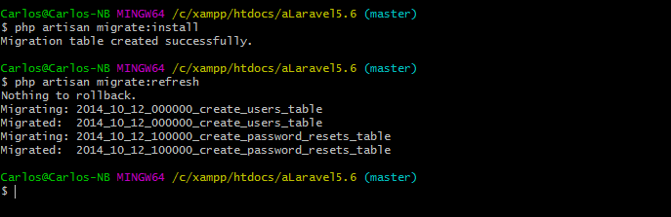
Ahora si podemos refrescar $php artisan migrate:refresh Nothing to rollback Migrate: 2014_10_12_000000_create_users_table Migrate: 2014_10_12_000000_create_password_resets_table
Notes:
Para borrar todas las tablas de la base de datos y luego volverlas a crear
php artisan migrate:refresh

Slide 16
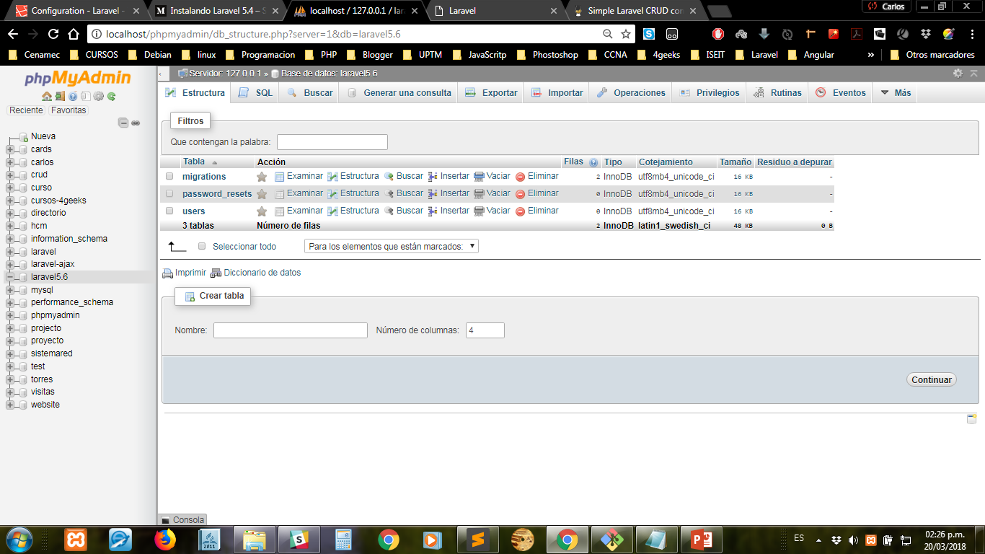

Slide 17
Resumen configuramos la conexión en el archivo .env configuramos el archivo app/Providers/AppServiceProvider.php // Importar la clase relacionada con los esquemas de la base de datos que tiene la siguiente ruta use Illuminate\Support\ServiceProvider; use Illuminate\Support\Facades\Schema; // Dentro del metodo boot escribimos lo siguiente public function boot() { Schema::defaultStringLength(191); }

Slide 18
Vamos al terminal e instalamos la migración y refrescamos $php artisan migrate:install $php artisan migrate:refresh

Slide 19
Vamos al navegador y nos registramos y vemos que de una ves se loguea aparece el nombre del usuario en la esquina superior derecha no deslogueamos Hacemos clic en login y contraseña y debemos entrar correctamente Vamos a phpmyadmin y revisamos la tabla usuario y que vemos que el registro se ejecuto con éxito

Slide 21
